Slide 1
Algoritmet dhe njohja me to

Slide 2
Shkrimi i Algoritmeve
Nga ideja e një algoritmi, ai duhet të përkthehet në një kod kompjuterik apo program kompjuterik.
Kështu që programet në fillim shkruhen në një gjuhë programimi si C, Pascal, C++ etj, gjuhë e cila përkthehet në gjuhë makine që të egzekutohet nga kompjuteri.
Përpara së të shkruajme në gjuhën C do duhet të dizenjojmë algoritmet për të implementuar strategjitë, duke përdorur teknika si Pseudokod apo Bllokskema.

Slide 3
Çfarë janë Bllokskemat
Bllokskemat janë mjeti fillestar i dizenjimit të një algoritmi.
Është në formë të një diagrame me simbole që përcaktojnë hapat që ndodhin në procesin që po përshkruajmë, apo edhe pika vendimarrje dhe vija që tregojne drejtimin e rrjedhjes së procesit.
Për ti vizatuar mund të përdoret laps dhe letër, ose software në kompjuter.
Pasi arrihen të lexohen me thjështësi, bllokskemat janë një mjet shumë i fuqishëm për të treguar në mënyrë formale procesin apo algoritmin që përmbajnë.

Slide 4
Çfarë janë Bllokskemat
Simbolet bazë të përdorur në bllokskema janë 6, dhe pershkruajne Piken e Fillimit, të Fundit, Hapin në Proces brenda procesorit apo memories së kompiuterit, Input- të te dhënave në komputer dhe Output apo rezultatin, Vendimmarrjen me Po/Jo, Shigjetat e rrjedhës së procesit dhe Lidhesin që sherben për të ndare një algoritëm të nderlikuar në disa pjesë me të lexueshme.

Slide 5
ÇfarË është Pseudokodi
Pseudokodi është një gjuhë artificiale (dhe jo formale) që ndihmon programuesit që të zhvillojnë algoritme.
Është një kombinim i gjuhëve kompjuterike me gjuhën e folur.
Çdo simbol në një bllokskemë mund të përkthehet në një rrjesht në pseudokod.
Po kështu pseudokodi mund të përkthehet shumë thjesht në një gjuhë programimi formale.

Slide 6
ÇfarË është Pseudokodi
Një pseudokod që shpreh algoritmin e shfaqjes në ekran të numrit me të madh ndërmjet dy numrave të ndryshëm do ishte:
[lexo numrin e parë Nr1]
[lexo numrin e dytë Nr2]
[nëse Nr1 > Nr2]
[shfaq në ekran Nr1],
[në të kundërt] [shfaq në Nr2].

Slide 7
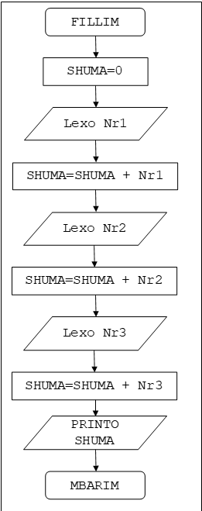
Pseudokodi & Bllokskemat
Bllokskema e këtij algoritmi jepet në figurë.
Duke parë simbolet e përdorur vemë re së ka një Fillim sipër dhe një Mbarim në fund.
Instruksionet e vlerëdhënies apo hapat në proces janë shprehur me drejtkëndësha, leximi apo input nga përdoruesi me rombe po kështu dhe output apo printimi i shumës.

Slide 8
Pseudokodi & Bllokskemat
Fillim
Shuma = 0
Lexojmë Nr1
Shuma= Shuma+Nr1 (i shtojmë Shumës Nr1 e lexuar)
Lexojmë Nr2
Shuma= Shuma+Nr2 (i shtojmë Shumës Nr2 e lexuar)
Lexojmë Nr3
Shuma= Shuma+Nr3 (i shtojmë Shumës Nr3 e lexuar)
Printo Shuma në Ekran apo Printer
Mbarim

Slide 9
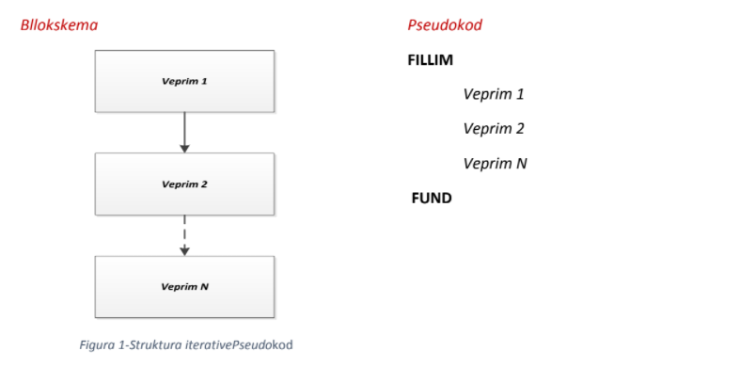
Pseudokodi & Bllokskemat

Slide 10
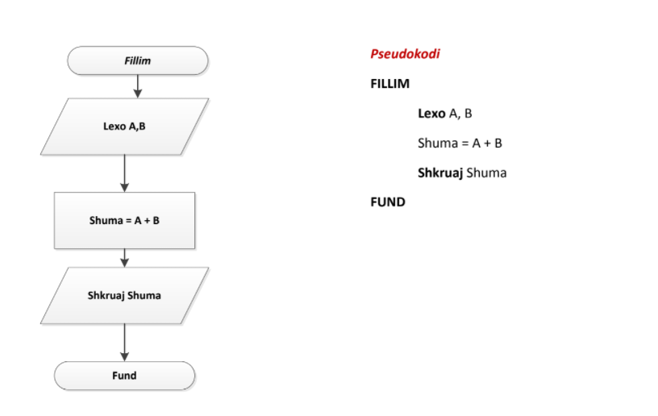
Pseudokodi & Bllokskemat

Slide 11
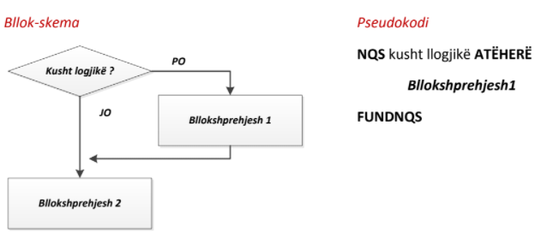
Pseudokodi & Bllokskemat

Slide 12
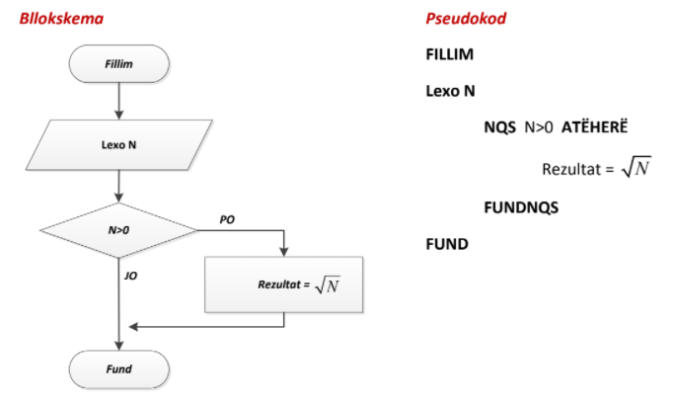
Pseudokodi & Bllokskemat

Slide 13
Detyrë Shtëpie
Shkruaj nëj algoritëm, duke përfshirë pseudokodin e gjithashtu edhe bllokskemën e tij.
Të njejtin dërgoje në e-mailin e arsimtarit.

